Slide 1
ŠKODA AUTO Vysoká škola Studijní program: Ekonomika a management Studijní obor: Globální podnikání a marketing GENDEROVÉ STEREOTYPY A GENDEROVÉ VNÍMÁNÍ TELEVIZNÍ REKLAMY Autor práce: Bc. Olena Bondaruk Vedoucí práce: doc. Ing. Marie Hesková, CSc.

Slide 2
Cíl práce
Cíl DP:
zjistit, jak jsou představeni muži a ženy v televizní reklamě, jaké mají sociální role, jestli se objevují v reklamách genderové stereotypy a jak je vnímá mladá generace.
Operacionalizace cíle:
1. Stanovit frekvenci a trvání prohlížení televizní reklamy
2. Stanovit postoj studentů ŠAVŠ k televizní reklamě
3. Identifikovat genderové stereotypy ve vztahu k mužům a ženám
4. Stanovit typické sociální role mužů a žen v televizní reklamě

Slide 3
Cíl práce
Cíl DP:
zjistit, jak jsou představeni muži a ženy v televizní reklamě, jaké mají sociální role, jestli se objevují v reklamách genderové stereotypy a jak je vnímá mladá generace.
Operacionalizace cíle:
5. Popsat vzhled a chování mužů a žen v televizní reklamě.
6. Identifikovat typické oblasti činnosti mužů a žen v televizní reklamě.
7. Stanovit situační (sociální) prostor, ve kterém jsou muži a ženy zobrazené v televizních reklamách.
8. Porovnat představu o genderových stereotypech v reálném životě a jak se projevují v televizní reklamě.

Slide 4
Hypotézy
H1. Typické role mužů v televizní reklamě - profesionální, podnikatelské (kancelářský pracovník, manažer atd.); role žen v reklamě - rodinné (matky, ženy v domácnosti, manželky atd.).
H2. Muž v reklamě je nejčastěji oblečen do obleku nebo sportovního dresu. Žena je oblečena do domácího oděvu nebo do elegantních, krásných šatů. Pokud jde o chování, muž je racionální, konstruktivní, zatímco žena je emocionální, citlivá.
H3. Genderové stereotypy, které jsou zobrazené v reálném životě, se odrážejí v televizních reklamách.

Slide 5
Úvod do problematiky
Televizní reklama přináší informace nejen o produktu, ale také o vztazích ve společnosti
V reklamách vidíme muže a ženy vykonávají určité genderové role, které jsou obvykle stereotypní
Dosavadní reklama vysílá genderové stereotypy patriarchálního skladu
Moderní role mužů a žen v reálném životě však mají tendenci vyrovnávat

Slide 6
Metodika
Kvantitativní, primární marketingový výzkum tzv. sběr informaci v terénu
Technika byla dotazovaní a byla následně statisticky vyhodnocená pomoci Excelu (srovnávací tabulky, koláčkové diagramy)

Slide 7
Výsledky
Reklama tak či jinak ovlivňuje skutečný život.

Slide 8
Výsledky
Typické role mužů v televizní reklamě jsou profesionální, obchodní. Role žen jsou rodinné.
Profese | Typická pro muži | Typická pro ženy | Typická jak pro muži, tak pro ženy | Celkem:
Inženýr | 94 | 1 | 5 | 100
Řidič | 92 | 1 | 7 | 100
Podnikatel | 79 | 1 | 20 | 100
Kancelářský pracovník | 79 | 3 | 18 | 100
Kuchař | 50 | 25 | 25 | 100
Vedoucí společnosti | 39 | 16 | 45 | 100
Prodejce | 10 | 64 | 26 | 100
Učitel | 3 | 85 | 12 | 100
Sekretář | 2 | 96 | 2 | 100
Žena v domácnosti | 1 | 96 | 3 | 100
Vychovatel | 1 | 98 | 1 | 100

Slide 9
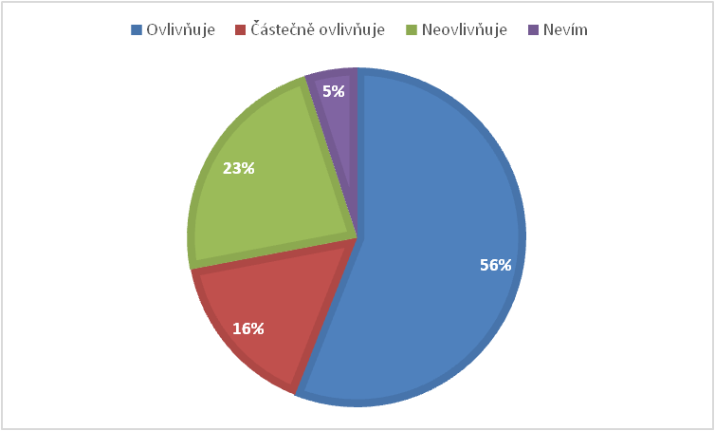
Výsledky
Vliv reálného života a televizní reklamy je vzájemný, proto se genderové stereotypy, které jsou v televizních reklamách, pak se odrážejí v reálném životě.

Slide 10
Závěr
Moderní role mužů a žen v reálném životě mají tendenci vyrovnávat, tento rozpor určuje aktuálnost teto práce
Cíl práce (analyzovat genderové stereotypy v televizní reklamě) byl splněn
Hypotézy jsou plně potvrzeny
Empirické výzkumné materiály mohou být užitečné pro tvůrce reklamy

Slide 11
Děkuji za pozornost!

